Slide 1

HÅNDHYGIENE
Presentasjon av ny nasjonal veileder
Endelig utgave
Februar 2017

Slide 2

Disposisjon
Bakgrunn
Formål og målgruppe
Kunnskapsgrunnlag
Innhold
Hva er nytt?

Slide 3

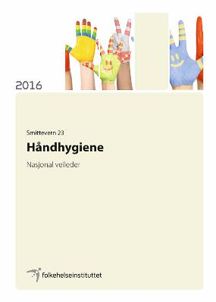
Bakgrunn
Nasjonal veileder for håndhygiene: 1990, 2004
Behov for oppdatering
Oppstart februar 2015
Utarbeidet i tett samarbeid med landets fire kompetansesentre for smittevern og Nasjonal arbeidsgruppe for markering av håndhygienens dag 5. mai
Åpen høring 1.- 17. april 2016 (www.fhi.no)
Preliminær utgave publisert mai 2016
Høringsfrist til 1. august
Endelig versjon publisert i elektronisk format februar 2016. Blir tilgjengelig som nedlastbar pdf-fil fra mars 2017
Notes:
Håndhygiene er vårt viktigste og mest kostnadseffektive smitteverntiltak.

Slide 4
Endringer fra preliminær utgave
Det er gjort få endringer fra den preliminære utgaven til den endelige versjonen.
Endringene består i hovedsak av språklige justeringer og oppdatering av referanser. Det er gjort noen mindre justeringer i anbefalingene vedrørende:
alkoholbasert hånddesinfeksjon
preoperativ håndhygiene
bruk av hansker
Det er ikke gjennomført nye litteratursøk. Det er imidlertid satt inn ni nye referanser (nr. 60, 93, 95, 106, 109, 110, 111, 114 og 126) og enkelte referanser er erstattet med nyere versjoner av samme publikasjon (nr. 1,2, 31, 33, 34, 41, 107, 112, 123).

Slide 5
Formål og målgruppe
Formål
Formålet med veilederen er å legge til rette for god praksis ved å gi oppdatert kunnskap og anbefalinger om håndhygiene i helsetjenesten.
Veilederen gir et faglig rammeverk for utforming, implementering og evaluering av interne håndhygieneprogram, retningslinjer og prosedyrer knyttet til håndhygiene.

Slide 6
Formål og målgruppe, forts.
Målgruppe
Anbefalingene i veilederen gjelder for alt klinisk helsepersonell og helsefaglige utdanningsinstitusjoner.

Slide 7
Kunnskapsgrunnlag
Bygger på eksisterende kunnskapsbaserte retningslinjer
Systematiske søk etter anbefalinger:
  hjemmesiden til kjente aktører
  EMBASE, OVIDE Medline, OVID Nursing, Cinahl, Cochrane (2009-2015)
  systematiske tilleggssøk på tema som er lite omtalt (pasienter/pårørende, flytende/gel/skum, skabb)
Nøkkelreferanse: WHO 2009

Slide 8
Gradering
Kategori | Underkategori | Kriterier benyttet i veilederen
I Sterk anbefaling. Man har tillit til at ønskede eller gunstige effekter er større enn eventuelle uønskede/ugunstige. | IA | En sterk anbefaling støttet av forskningsbasert kunnskap av høy eller moderat kvalitet som indikerer netto kliniske fordeler eller ulemper.
 | IB | En sterk anbefaling støttet av forskningsbasert kunnskap av lav kvalitet som tyder på netto kliniske fordeler eller ulemper, alternativt en akseptert praksis som støttes av forskning av lav til svært lav kvalitet (f.eks. aseptisk teknikk)
 | IC | En sterk anbefaling forankret i statlige lovkrav
II Betinget anbefaling* Ønskede eller gunstige effekter er trolig større enn uønskede/ugunstige, men man er usikker på denne balansen. | II | Betinget anbefaling. Støttet av kliniske eller epidemiologiske studier av høy, moderat eller lav kvalitet, eller av teoretisk rasjonale eller konsensus i faggruppen, som indikerer en mulig gunstig effekt

Slide 9
Innhold
1. Bakgrunn
2. Indikasjoner for håndhygiene
3. Anbefalinger for håndhygiene
4. Andre aspekter ved håndhygiene
5. Implementering av anbefalinger for håndhygiene
6. Veilederens kunnskapsgrunnlag
Referanser
Vedlegg

Slide 10
Innhold –
1. Bakgrunn
1.1 Huden på hendene
1.2 Hendene som smittevei
1.3 Håndhygiene som smitteforebyggende tiltak
1.4 Etterlevelse av håndhygieniske retningslinjer
Figur: Folkehelseinstituttet

Slide 11
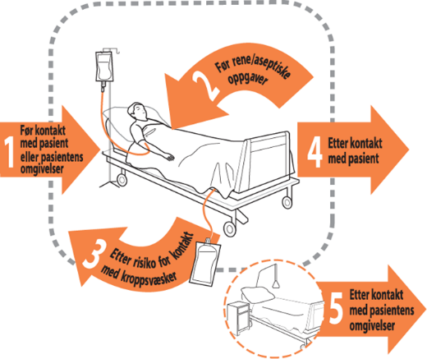
Innhold –
2. Indikasjoner for håndhygiene
2.1 «My 5 moments» – Verdens helseorganisasjons modell for håndhygiene
2.2 Andre situasjoner hvor håndhygiene er påkrevet

Slide 12
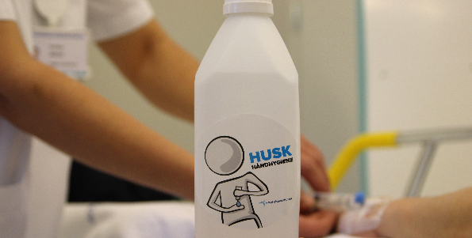
Innhold –
3. Anbefalinger for håndhygiene
3.1 Håndhygienefasiliteter
3.2 Hånddesinfeksjon
3.3 Håndvask med såpe og vann
3.4 Preoperativ håndhygiene
Foto: Folkehelseinstituttet

Slide 13

Innhold –
4. Andre aspekter ved håndhygiene
4.1 Hansker
4.2 Hudreaksjoner og hudpleie
4.3 Negler
4.4 Fingerringer, armbåndsur og armbånd
4.5 Kortermet arbeidsantrekk
4.6 Håndhygiene blant pasienter og besøkende

Slide 14
Innhold –
5. Implementering av anbefalinger for håndhygiene
5.1 Trinnvis modell for implementering av anbefalinger for håndhygiene

Slide 15
Innhold –
6. Veilederens kunnskapsgrunnlag
6.1 Gradering av anbefalingene
6.2 Bruk av referanser
6.3 Bruk av skal, må og bør
6.4 Søk på hjemmesider til aktører innen smittevern
6.5 Søk i elektroniske databaser

Slide 16
Innhold - Vedlegg
My 5 moments - Håndhygiene til rett tid
Hånddesinfeksjon trinn for trinn
Håndvask trinn for trinn
Preoperativ hånddesinfeksjon
Hvordan ta på og av rene engangshansker
Hvordan ta på sterile hansker

Slide 17
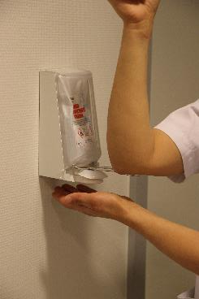
Anbefalinger - hånddesinfeksjon
Alkoholbasertbasert, 70-90 % v/v
Fortrinnsvis flytende eller gel
Følg produsentens anbefalinger for mengde og tid ( 20-30 sekunder)
Foto: Folkehelseinstituttet

Slide 18
Anbefalinger – Noro, C.diff.,skabb
Nakne virus (Noro):
Når hansker er benyttet, håndvask og hånddesinfeksjon sidestilt
Ved bruk av hånddesinfeksjon – benytt produkt som er for virucid effekt mot nakne virus
Økt vasketid/ desinfeksjonstid – følg produsentens anbefalinger

Slide 19
Anbefalinger – Noro, C.diff.,skabb, forts.
C.diff:
Håndvask anbefalt metode etter kontakt med pasienter med kjent eller mistenkt kolonisering eller infeksjon med Clostridium difficile, uavhengig av om hansker er benyttet eller ikke
Økt vasketid

Slide 20
Anbefalinger – Noro, C.diff.,skabb forts.
Skabb:
Hånddesinfeksjon ingen effekt
Håndvask trolig effekt umiddelbart etter kontakt
Hansker ved all pasientkontakt.

Slide 21
Anbefalinger - Hansker
Benytt lateks eller nitrilhansker med lang mansjett
Vinylhansker ikke anbefalt ved pasientrettet arbeid
Viktig med opplæring i indikasjoner for hanskebruk
  Reduserer etterlevelse av håndhygiene
  Benyttes ofte unødvendig
  Hudirritasjon
  Avfall

Slide 22
Hansker erstatter ikke håndhygiene

Slide 23
Anbefalinger - hudpleie
Viktighet underkommunisert?
Hånddesinfeksjon fremfor håndvask
Ikke hånddesinfeksjon på våte hender
Ikke hansker på våte hender
Smør hendene (OBS – tilgjengelighet)
Lunkent (ikke varmt) vann

Slide 24


Anbefalinger - håndsmykker
Signifikant hyppigere forekomst av Enterobacteriaceae
[odds ratio 2.71 (95% CI: 1.42–5.20), P = 0.003] (N= 465)
Signifikant høyere total
bakteriemengde
(3.25, CI95 [1.73 – 6.07],
p = 0.001) (N= 200)

